Slide 1
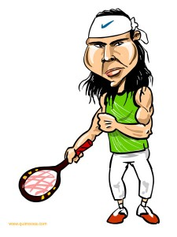
Hoy vamos a practicar
vocabulario sobre los deportes
y
dar opiniones de estos deportes.
¡Me encanta el tenis!
Y tú ¿qué opinas?
Notes:
Today we are going to practise vocabulary about sports and give our opinions of these sports.
Rafa Nadal: I love tennis! And you, what do you think?

Slide 2
¿Cuántos deportes hay en esta foto?
Hay ocho deportes
en esta foto.
Notes:
(An opportunity to practise question words & numbers further.)
How many sports are there in this photo? There are 8 sports in this photo.

Slide 3
¿Cuántos deportes hay en esta foto?
Hay dieciséis deportes en esta foto.
Notes:
How many sports are there in this photo? There are 16 sports in this photo.

Slide 4
¿Cuántos deportes hay en esta foto?
Hay treinta y un deportes en esta foto.
Notes:
How many sports are there in this photo? There are 31 sports in this photo.

Slide 5
¿Cuántos deportes hay en esta foto?
Hay cuarenta y siete deportes
en esta foto.
Notes:
How many sports are there in this photo? There are 47 sports in this photo.

Slide 6
¿Cuántos deportes hay en esta foto?
Hay cincuenta y cinco deportes
en esta foto.
Notes:
How many sports are there in this photo? There are 55 sports in this photo.

Slide 7
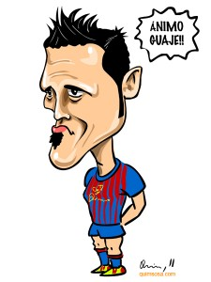
¿Qué deportes practican
estos deportistas españoles?
1
2
3
4
fútbol
baloncesto
ciclismo
Fórmula Uno
2
3
1
4
Notes:
What sports do these Spanish sportsmen do? a. football b. basketball c. cycling d. Formula One
(These are caricatures of famous Spanish sportsmen whose names will be revealed in the next slide. Answers will appear as numbers beside the sports.)

Slide 8
¿Cómo se llaman
estos deportistas españoles?
1
2
3
4
Pau Gasol juega al baloncesto.
Fernando Alonso es piloto de Fórmula Uno.
David Villa juega al fútbol.
Alberto Contador es ciclista.
3
4
2
1
Notes:
What are these Spanish sportsmen called?
Pau Gasol plays basketball.
Fernando Alonso es a Formula One driver.
David Villa plays football.
Alberto Contador is a cyclist.
(Answers appear as numbers beside the sentences.)

Slide 9
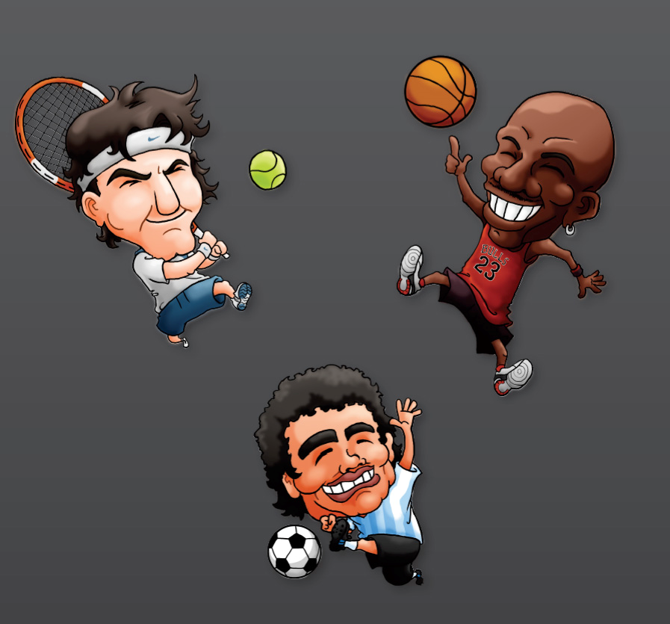
deportes
pelota
de
Notes:
Ball sports
(Reminder of what ‘pelota’ is, although pupils have already seen it once in the resources.)

Slide 10
¿Cuántos de estos deportes son deportes de pelota?
Dos deportes son
deportes de pelota.
Notes:
How many of these sports are ball sports? Two sports are ball sports.
(Not asking yet for the names of these sports.)

Slide 11
¿Cuáles son los deportes de pelota?
Notes:
Which are ball sports? (Answers will be ticked in the order they are identified.) Baloncesto, balonmano, fútbol, hockey.

Slide 12
¿Cuáles son los deportes de pelota?
Notes:
Which are ball sports? (Answers will be ticked in the order they are identified.) Tenis, tenis de mesa, voleibol, voley playa, waterpolo.

Slide 13
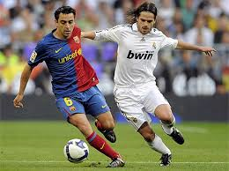
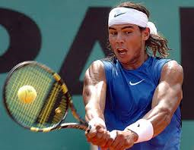
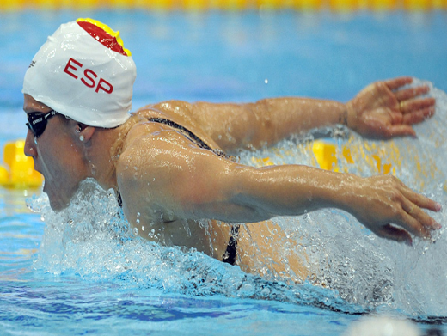
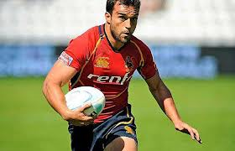
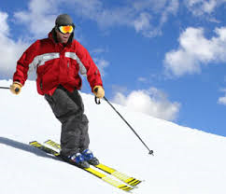
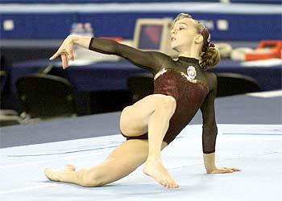
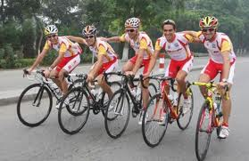
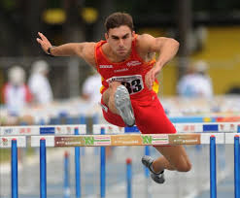
los deportes
Notes:
(The main sports to be focused on in the pupil survey are introduced formally and the genders emphasised with coloured backgrounds.)
el fútbol, el tenis, el rugby, el esquí, el ciclismo, el atletismo, la natación, la gimnasia
Get pupils to repeat pronunciation.

Slide 14
1
2
3
4
5
6
7
8
¿Qué número es el tenis?
¿Qué número es la gimnasia?
¿Qué número es el fútbol?
¿Qué número es la natación?
¿Qué número es el ciclismo?
¿Qué número es el rugby?
¿Qué número es el atletismo?
¿Qué número es el esquí?
8
6
7
1
4
5
3
2
Notes:
(A confirmation of the spelling of the sports. Pupils have to identify the correct number of each sport named. The number appears on the right beside each individual question before the next question appears.)

Slide 15
¿Qué deporte es?
Es el atletismo.
Es la gimnasia.
Es el esquí.
Es el fútbol.
Es el ciclismo.
Es la natación.
Es el tenis.
Es el rugby.
Notes:
Which sport is it? It’s …
(The photos of the sports spin in and then fade away to put a little concentration pressure on the pupils. Pupils are also asked to produce the definite article el/la with the appropriate noun in their answer as they will need to use this later.)

Slide 16
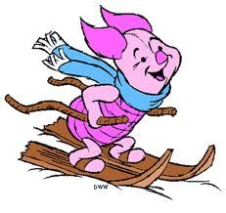
10
22
33
44
55
16
27
38
13
39
41
52
Notes:
(Pupils choose a square which teacher clicks on to reveal part of the photo underneath. Pupil then gets one guess at which sport the photo is of.)
[This photo is of piglet skiing = el esquí]

Slide 17
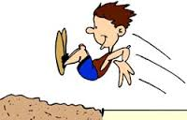
10
22
33
44
55
16
27
38
13
39
41
52
Notes:
(Pupils choose a square which teacher clicks on to reveal part of the photo underneath. Pupil then gets one guess at which sport the photo is of.)
[This photo is of a boy doing long jump = el atletismo]

Slide 18
10
22
33
44
55
16
27
38
13
39
41
52
Notes:
(Pupils choose a square which teacher clicks on to reveal part of the photo underneath. Pupil then gets one guess at which sport the photo is of.)
[This photo is of a girl swimming = la natación]

Slide 19
¿Qué opinas de los deportes?
¿Qué opinas de la gimnasia?
Me encanta (la gimnasia).
¿Qué opinas de la natación?
Me gusta (la natación).
¿Qué opinas del atletismo?
[de + el = del]
No me gusta (el atletismo).
¿Qué opinas del esquí?
[de + el = del]
Odio el esquí.
Notes:
Introduction of key questions pupils will need to reproduce in the survey.
Small grammar point = using ‘de’ followed by ‘el’ produces a new word ‘del’
Revision of opinions me encanta ( I love), me gusta (I like), no me gusta (I don’t like), odio (I hate)
[The sheet for the survey is a separate resource as it is portrait rather than landscape.]

Slide 20
¿Qué
opinas
de
los
deportes?

